Slide 1
Шифр: InclusioПідприємництво
Інклюзивне інноваційне підприємництво: розробка та управління стартап-проєктом «Inclusio»
Тарануха Тетяна Петрівна
Студентка 4 курсу, гр. СЗ-2010
Спеціальності 232 «Соціальне забезпечення»
Факультет гуманітарних технологій
Черкаський державний технологічний університет
Науковий керівник:
к. е. н., доцент
Журба Інна Олександрівна
Черкаський державний технологічний університет

Slide 2
Шифр: InclusioПідприємництво
Актуальність роботи
Понад 1 мільярд людей у світі мають інвалідність і стикаються з численними бар’єрами на ринку праці. Такі фактори, як зростаюча кількість людей з інвалідністю, їхня недостатня представленість на ринку, дискримінація та потреба в інклюзивному середовищі вказують на те, що створення платформи «Inclusio» є надзвичайно актуальним питанням на сьогодні.
Дослідження теми соціальної адаптації осіб з інвалідністю в сучасних умовах є дуже актуальним питанням, оскільки вона відображає складні виклики, з якими стикаються люди з різними видами інвалідності. Насамперед ця тема актуальна через постійний розвиток суспільства, що вимагає більшої інклюзії і рівності для всіх його членів.

Slide 3
Шифр: InclusioПідприємництво
Мета наукової роботи: розробка та обґрунтування концепції онлайн-платформи «Inclusio», яка надаватиме людям з інвалідністю доступ до ринку, підвищуватиме їхню видимість та підтримуватиме їхні підприємницькі зусилля.
Об’єкт дослідження: особи з інвалідністю.
Предмет дослідження: механізм забезпечення заходів зі сприяння соціальної адаптації осіб з інвалідністю.
Завдання роботи: проаналізувати теоретичні та методологічні засади дослідження інклюзивного інноваційного підприємництва; розробити концепцію стартап-проєкту «Inclusio»; зазначити фінансові аспекти реалізації проєкту «Inclusio»; визначити шляхи просування і ухвалення стартапу «Inclusio» та важливість взаємодії з різними елементами стартап-екосистеми.
Методика дослідження: синтез, аналіз, індукція, узагальнення та вивчення літератури.

Slide 4
Шифр: InclusioПідприємництво
Соціальна адаптація – це процес, за допомогою якого особа здатна успішно взаємодіяти з соціальним оточенням, пристосована до вимог та очікувань учасників нової або зміненої соціальної системи, здатна брати участь у різних сферах суспільного життя та реалізовувати свої можливості й потенціал.
Інклюзивне інноваційне підприємництво – це вид підприємницької діяльності, який ґрунтується на принципах інклюзії та спрямований на створення та впровадження інновацій, доступних для всіх людей, незалежно від їхніх фізичних, ментальних, соціальних чи економічних характеристик.

Slide 5
Шифр: InclusioПідприємництво

Slide 6
Шифр: InclusioПідприємництво

Slide 7
Шифр: InclusioПідприємництво

Slide 8
Приклади компаній, які впроваджують інклюзивне інноваційне підприємництво та прагнуть зробити свої технології доступними для людей з усіма типами інвалідності
Шифр: InclusioПідприємництво
01
Microsoft: Компанія розробила широкий спектр інклюзивних функцій для своїх продуктів, таких як Windows, Office та Xbox. Microsoft також співпрацює з організаціями людей з інвалідністю, щоб розробити нові інклюзивні технології.
02
Unilever: Компанія створила інклюзивну дизайн-студію, де люди з різними особливостями можуть тестувати та оцінювати продукти. Unilever співпрацює з організаціями людей з інвалідністю, щоб отримати відгуки та рекомендації.
03
Nike: Компанія розробила адаптивну спортивну екіпіровку для людей з різними фізичними можливостями. Nike співпрацює з паралімпійськими спортсменами, щоб розробити нові інклюзивні продукти.
04
IKEA: Компанія розробила інклюзивний дизайн-центр, де люди з різними особливостями можуть тестувати та оцінювати продукти. IKEA також пропонує широкий спектр інклюзивних продуктів, таких як адаптивні меблі та посуд.
05
Starbucks: Компанія пропонує широкий спектр інклюзивних функцій, таких як меню в форматі Брайля та доступні туалети. Starbucks співпрацює з організаціями людей з інвалідністю, щоб розробити нові інклюзивні програми.

Slide 9
Шифр: InclusioПідприємництво
КОНЦЕПЦІЯ СТАРТАП-ПРОЄКТУ «INCLUSIO»
Місія
Візія
Кредо
Наша місія – створити платформу, яка забезпечує особам з інвалідністю доступ до ринку, де вони можуть представляти свої товари та послуги. Ми прагнемо підвищити їхню видимість, підтримати їхні підприємницькі зусилля та сприяти соціальній інтеграції через створення інклюзивного середовища.
Наша візія – створити суспільство, де особи з інвалідністю мають рівний доступ до можливостей підприємницької діяльності. Ми прагнемо, щоб кожна особа змогла розвивати свій бізнес, представляти свої унікальні продукти та послуги на ринку та отримувати визнання та підтримку споживачів.
Наше кредо звучить так: Світ без бар’єрів – це наше спільне майбутнє!

Slide 10
Логотип стартап-проєкту «Inclusio»
Шифр: InclusioПідприємництво

Slide 11
Шифр: InclusioПідприємництво
Продукти та послуги, які будуть доступні на платформі «Іnclusio»
01
02
03
04
Електронна торгівля та маркетплейс
Консультації та навчання
Технологічні рішення для доступності
Платформа для соціальної мережі та співпраці

Slide 12
Шифр: InclusioПідприємництво
Етапи розвитку стартап-проєкту «Inclusio»
Етап 3: Впровадження та розвиток
Етап 2: Розробка
Етап 1: Дослідження та підготовка

Slide 13
Шифр: InclusioПідприємництво
Переваги проєкту
Інклюзивне середовище: Створення інклюзивного середовища дозволяє особам з інвалідністю брати активну участь у підприємницькій діяльності. Це сприяє їхній соціальній інтеграції та допомагає знизити бар’єри, з якими вони можуть стикатися.
Збільшення видимості: Платформа надає особам з інвалідністю можливість представити свої товари та послуги на ринку. Це допомагає їм отримати більшу видимість та залучити нових клієнтів.
Підтримка підприємницьких зусиль: Стартап, який надає платформу для осіб з інвалідністю, може також пропонувати підтримку та ресурси для розвитку їхнього бізнесу. Це може включати навчання, консультації та доступ до мережі контактів.
Соціальний вплив: Створення інклюзивного середовища та сприяння підприємництву осіб з інвалідністю має позитивний соціальний вплив. Це сприяє розбудові більш рівноправного суспільства та сприяє розумінню й прийняттю різноманітності.

Slide 14
Шифр: InclusioПідприємництво
Монетизація проєкту

Slide 15
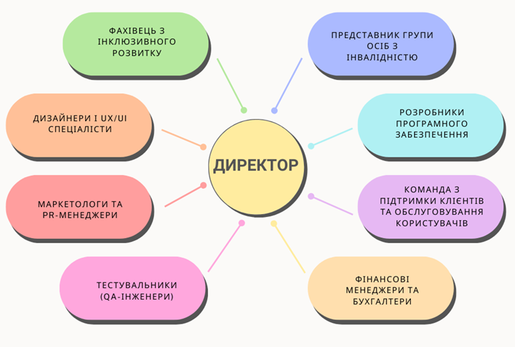
Шифр: InclusioПідприємництво
Склад команди проєкту

Slide 16
Шифр: InclusioПідприємництво
Витрати проєкту
01
02
Розробка програмного забезпечення та технічної інфраструктури
Тестування та вдосконалення
Inclusio
03
04
05
Маркетинг та просування
Оплата персоналу
Адміністративні витрати

Slide 17
Шифр: InclusioПідприємництво
Модель фінансування та її джерела
Основний капітал інвесторів:
Гранти та субсидії:
Приватні інвестори, венчурні фонди, бізнес-ангели
Урядові організації, фонди підтримки інновацій, неприбуткові організації.
Кредити та позики:
Краудфандинг
Комерційні банки, фінансові установи, програми кредитування для стартапів.
Платформи збору коштів, такі як Kickstarter, Indiegogo, для привернення коштів від широкої аудиторії.
Прибуток від продажу продукту або послуги
Доходи, що отримуються від користувачів за використання програмного забезпечення та інших продуктів/послуг.

Slide 18
Шифр: InclusioПідприємництво
Бюджет необхідний для реалізації проєкту
Елемент проєкту | Сума, грн.
Розробка платформи «Inclusio» | 1 400 000
Витрати на придбання необхідного інвентаря та внутрішньої офісної техніки | 261 617
Оплата праці команди проєкту | 5 667 500
Маркетингова стратегія | 895 000
Оренда офісу | 70 000
ВСЬОГО | 8 294 117
Аналіз загальних витрат показує, що найбільш витратною частиною проєкту є оплата праці команди проєкту та становить 5 667 500 грн. або 68%, а найменша частка фінансування припадає на оренду офісу – 70 000 грн. – 1% від усього бюджету. Загальна сума бюджету необхідного для реалізації проєкту становить 8 294 117 грн. Інформація зображена у таблиці та на рисунку.

Slide 19
Шифр: InclusioПідприємництво
Шляхи просування і ухвалення проєкту «Inclusio»
Створення інформаційних матеріалів
Залучення зацікавлених стейкхолдерів
5. Підтримка громадської думки
6. Партнерство з інституціями
7. Робота з місцевими органами влади
3. Комунікація з громадськістю та медіа
4. Демонстрація успіху та відкритість до змін

Slide 20
Шифр: InclusioПідприємництво
Висновки
Створення інклюзивного середовища має величезне значення для сучасного суспільства. Це не лише про усунення бар’єрів для людей з інвалідністю, але й про створення умов, де кожна людина, незалежно від її здатностей чи інвалідності, відчуває себе прийнятою та повноцінною учасницею життя суспільства. Соціальна адаптація осіб з інвалідністю та розвиток стартапу «Inclusio» є важливими аспектами сучасного суспільства. Даний проєкт виявляє значущість праці над соціальною адаптацією людей з інвалідністю. Продуктивне включення цієї групи людей в економіку та суспільство сприятиме розширенню ринку праці, забезпеченню кращих умов життя та підвищенню загального рівня розвитку. Стартап «Inclusio» є інноваційним проєктом, який демонструє сучасні тенденції у сфері соціальної відповідальності бізнесу. Розвиток стартапу має потенціал значно вплинути на суспільство, розширити можливості та створити простір для творчого самовираження та підприємницької ініціативи для цільової аудиторії. Тільки через спільні зусилля суспільство зможе забезпечити рівні можливості та підтримку для кожного й створити більш справедливе та інклюзивне майбутнє для всіх.

Slide 21
ДЯКУЮ ЗА УВАГУ!

